Slide 1
4.2. ma’ruza: Eftaliylar davlatida ijtimoiy-iqtisodiy tuzumi
Ma’ruzachi: Nazirov Baxtiyor Safarovich

Slide 2
№
2
3
REJA:
Eftalitlarning ijtimoiy-iqtisodiy hayoti
Eftalitlarning madaniy xayoti.
1
Eftalitlarning siyosiy hamda etnik tarixi.

Slide 3

Ilohiy (teologik) nazariya.
Eftaliylar davlati
Eftallarning ilk ajdodlari Xitoyning shimoliy-g’arbiy hududida (Xese) yashagan turkiy xun qabilalari ittifoqi tarkibida bo’lgan. Xitoy manbalarida ta’rif etilishicha, mill.avv. VII asrda mallasoch, ko’k ko’z xunlarning bir qismi yashab turgan yerlarini tashlab, Pomir tog’i etaklariga kelib o’rnashgan.
Xunlar davlati yemirilgach, ularning ikkinchi qismi esa Jung’oriyaga Elsuviga (Ili) daryosi havzasiga borib o’rnashgan. Bu yerda Yuyeban etnik uyushmasini tashkil etgan. Yuyebandan Eftal nomi bilan atalgan yirik guruh ajralib III asrda Turonning janubi, Harkon (Kasbiy) dengizining shimolida yastangan yaylovlarga o’rnashib, boshqa turkiy qabilalar bilan singishib ketadi.

Slide 4
Ilohiy (teologik) nazariya.
Eftaliylar davlati
Eftalitlar tarixi yuzasidan ma’lumotlar, rim, vizantiya, suriya va arman tarixchilari asarlarida hamda Xitoy solnomalarida, pahlaviy matnlarida, Firdavsiyning "Shohnoma" asarida ham uchraydi.

Slide 5
Ilohiy (teologik) nazariya.
Eftaliylar davlati
Ushbu manbalarning ma’lumot berishicha, o‘sha davrda eftalitlar bilan Eron sosoniylari o‘rtasida bir necha marta to‘qnashuvlar bo‘lib o‘tadi. Ular o‘rtasidagi birinchi to‘qnashuvlar V-asrning 30-yillaridayoq sodir bo‘lgan edi. Arman tarixchisi Vardapetning ma’lumotiga ko‘ra V asrning 50-yillariga kelib Eftalitlar konfederatsiyasi nihoyatda kuchayib ketadi. 456 yildayoq eftalitlar o‘z elchilarini Xitoyga jo‘natadilar. Eftalitlar tobora janubga qarab siljiy boshlaydilar va o‘z navbatida ularning Eron bilan munosabatlari keskinlasha boradi.

Slide 6
Ilohiy (teologik) nazariya.
Eftaliylar davlati
Taxminan 457 yili Vaxshunvor (Axshunvor) yoki Eftalon boshchiligidagi eftalitlar Chag‘oniyon (Surxondaryo vil. Termiz shahridan shimoldagi erlar), Tohariston, Badaxshonda o‘z hokimiyatlarini o‘rnatadilar.

Slide 7
Ilohiy (teologik) nazariya.
Eftaliylar davlati
Taxminan 457 yili Vaxshunvor (Axshunvor) yoki Eftalon boshchiligidagi eftalitlar Chag‘oniyon (Surxondaryo vil. Termiz shahridan shimoldagi erlar), Tohariston, Badaxshonda o‘z hokimiyatlarini o‘rnatadilar.

Slide 8
Ilohiy (teologik) nazariya.
Eftaliylar davlati
Sosoniylar bilan hal qiluvchi kurashlar davri shoh Peroz (Feruz) davriga (459-484 yy.) to‘g‘ri keladi.
459-yilda Eron taxtiga Peroz chiqadi. Manbalarda Perozning hokimiyatga kelishi eftalitlar bilan bog‘liq ravishda bayon qilinadi. Peroz Eftalitlarning kuchayib borishini vaqtinchalik deb bilib, ular kuchidan Eron taxtiga kelish uchun foydalangan bo‘lishi kerak. Ammo, eftalitlar qudrati oshib tez orada ular sosoniylarga ham qarshi turishlarini anglagan Peroz eftalitlarga qarshi jangga kiradi. Bu to‘g‘risidagi ma’lumotlar "Baxman-Yashta"da ham, arab tarixchisi at-Tabariyning asarlarida ham uchraydi. Peroz (459-484) 3 marotaba eftalitlarga qarshi yurish qiladi.

Slide 9
Ilohiy (teologik) nazariya.
Eftaliylar davlati
Birinchi kurashdayoq Peroz mag‘lubiyatga uchraydi va asirga tushadi. Vizantiya imperatori Zenon o‘rtaga tushib uni ozod qilib oladi. Peroz chegaradagi Talqon (Talikon) shahrini eftalitlarga topshirish va Varaxran V Bahromgo‘r belgilagan Toshminordagi chegaradan o‘tmaslik majburiyatini oladi.

Slide 10
Ilohiy (teologik) nazariya.
Eftaliylar davlati
Bu mag‘lubiyatdan xulosa chiqarib olmay, u yana 2- marotaba eftalitlar ustiga yurish boshlaydi. Bu kurashda ham mag‘lubiyatga uchragach Peroz asirga olinadi va 30 xachir kumush tanga to‘lash majburiyatini oladi. Biroq xazinadan 20 ta xachirga etgulik mablag‘ topiladi xolos. Perozning yosh o‘g‘li Kubod eftalitlar qo‘lida garovga qoldiriladi, shundan keyingina Peroz tutqunlikdan xalos etiladi. U eftalitlarga 2 yil mobaynida soliq to‘lab turish majburiyatlarini ham oladi.

Slide 11
Ilohiy (teologik) nazariya.
Eftaliylar davlati
Prisk Paniyskiyning ma’lumoticha, 3-urushga bahona bo‘lib Perozning eftalitlarni aldashi xizmat qilgan. Peroz o‘lpon to‘lab bo‘lgach, eftalitlar bilan munosabatni yaxshilashga harakat qiladi. U eftalitlarga sulh tuzishni va o‘zining tinch maqsadlarini namoyon etish maqsadida "Xunnlar hukmdoriga" o‘z taklifini kafolati sifatida singlisini unga turmushga berishini taklif etadi. Singlisi o‘rniga esa o‘z kanizak ayollardan birini jo‘natib yuboradi. Izzat-nafsi toptalgan eftalitlar va sosoniylar o‘rtasida 484 yili oxirgi kurash boshlanib ketadi. Bu kurash Marv yaqinida sosoniylarning tugal mag‘lubiyati bilan yakunlanadi.

Slide 12
Ilohiy (teologik) nazariya.
Eftaliylar davlati
Sosoniylar qudratiga eftalitlar tomonidan shunday qilib chek qo‘yildi. Eronning o‘zida shu vaqtga kelib ichki siyosiy ahvol keskinlashib ketgan edi. Og‘ir iqtisodiy ahvol, qulchilikning yemirilishi, soliqlarning o‘sishi, quyi tabaqalarning qashshoqlanishi, urushdan keyingi xonavayronliklar natijasida bu hududlarda norozilik harakatlari boshlanib ketadi. Xalq g‘alayonlari diniy tus olib keng tarqaladi.

Slide 13
Ilohiy (teologik) nazariya.
Eftaliylar davlati
Eronda bu davrda barcha boylik va hokimiyat boylar qo’lida bo’lgan. Bu holat Mazdak boshchiligida qo’zg’alon ko’tarilishiga olib kelgan. Mazdakchilar “Z” harfi bilan boshlanadigan 4 ta narsani aholi o’rtasida teng bo’lishini talab qilganlar. Bular:
Zamin (yer);
Zar (oltin);
Zo’rlik (kuch-hokimiyat);
Zan (xotin).
Kubod datslab bu qo’zg’alonni himoya qildi va qo’llab quvvatladi. Qo’zg’alon keskinlashgach unga qarshi kurashdi va eftallardan yoram oldi.

Slide 14
Ilohiy (teologik) nazariya.
Eftaliylar davlati
Sosoniy Kubod (488-531) davrida Eftallar bilan munosabati ancha iliqlashgan. Hatto Kubod Eftaliylar hukmdori Vaxshunvorning qiziga o’ylangan.
Eftaliylar 502 yilda sosoniylarning Vizantiyaga qarshi urushida ittifoqchi bo’lib ishtirok etgan. Ammo sosoniylarning keyingi hukmdori Xusrav I Anushervon (531-579) davrida Turk hoqonlarining eftaliylarga qilgan hujumidan foydalanib, 554 yil eftaliylardan Toharistonni tortib oladi.
563-567 yillarda esa Turk hoqoni Silsivul Eron bilan ittifoqda eftaliylarga qaqshatqich zarba beradi va shu tariqa Eftaliylar davlati barham topadi.

Slide 15
Ilohiy (teologik) nazariya.
Eftaliylar davlatining ijtimoiy ahvoli
Eftalitlarning bir qismi ko‘chmanchi chorvador bo‘lsa, ikkinchi-kattaroq qismi shahar va qishloqlarda yashaydigan o‘troq aholi bo‘lgan. Tohariston va So‘g‘dda dehqonchilik va bog‘dorchilik rivoj topgan. Qashqadaryo va Zarafshon vodiylarida g‘alladan tashqari sholi ham etishtirilgan, Xitoy manbalarida qayd etilishicha V-VI asrlarda Sharqiy Turkiston va O‘rta Osiyo erlarida ko‘plab g‘o‘za ekilar edi. O‘rta Osiyo paxta tolasi Xitoyda ham mashhur bo‘lgan. Tog‘ va tog‘ oldi erlaridagi aholi yilqichilik bilan shug‘ullangan. Farg‘ona vodiysida zotdor armug‘onlar ko‘paytirilar edi.

Slide 16
Ilohiy (teologik) nazariya.
Eftaliylar davlatining xo’jalik hayoti
V-VI asrlarda dehqonchilik vohalarida eftalitlarning o‘troqlashuvi kuchayadi. Buning oqibatida esa obikor erlarga bo‘lgan muhtojlik ortadi. Kichik-kichik sug‘orish kanallari qazib chiqarilib minglab gektar yangi er maydonlari o‘zlashtiriladi. Sug‘orish texnikasi takomillashadi, shohariqlar chuqurlashib, er-suv va sershoha sug‘orish tarmoqlariga aylanadi. Hozirgi vaqtda ham mavjud bo‘lgan Zahariq, Bo‘zsuv, Darg‘om kanallari V asrda barpo etilgan eng yirik sug‘orish tarmoqlaridan bo‘lgan.

Slide 17
Ilohiy (teologik) nazariya.
Eftaliylar davlatining xo’jalik hayoti
Obikor yerlarning bir qismi ibodatxonalar mulki xisoblangan. Bunday yerlar "vag‘nze" deb yuritilgan edi. Yaylovlarning asosiy qismi oqsoqol zodagonlar qo‘lida bo‘lgan. Eftalitlar orasida ijtimoiy tabaqalanish ham kuchli bo‘lgan. Ular orasida yer egaligi munosabatlari shakllanishi bilan bir qatopda ibtidoiy jamoa tuzumi asoratlari hali saqlanib qolgan edi.

Slide 18
Ilohiy (teologik) nazariya.
Eftaliylar davlatining ijtimoiy hayoti
Xitoy solnomalarida qayd qilinishicha, eftalitlarda poliandriya (ko‘p erlik) xam tarqalgan edi. Bir necha aka-ukada umumiy bitta xotin bo‘lib; ayolning boshidagi qalpog‘inig burchaklari soniga kura aka-ukalar nechtaligini bilish mumkin edi. Oliy tabaqa vakillari ichida ko‘p xotinlilik odati xam keng tarqalgan. Eng boy zodagonlar doimiy xamroh sifatida 20 va undan ortiq do‘stlarga ega bo‘lishgan. Zodagon vafot etganda, qoida bo‘yicha uning do‘stlari ham tirikligicha qabrga qo‘yilgan.

Slide 19
Ilohiy (teologik) nazariya.
Eftaliylar davlatining xo’jalik hayoti
Eftalitlar davrida hunarmandchilik ham rivoj topgan. Ayniqsa kulolchilik, shishasozlik, chilangarchilik, bo‘zchilik, zargarlik, qurolsozlik kasb-hunarlari ravnaq topgan. Chochda yasalgan o‘q va yoy "kamoni Chochiy" nomi bilan mashhur bo‘lgan. Katta-kichik shaharlar soni ko‘paygan. Birgina Zarafshon vohasida Rivdod, Kushoniya, Xariman, Arqud, Romiton, Varaxsha, Poykand kabi savdo hunarmandchilik shaharlari mavjud edi. Ayrim ma’lumotlarga ko‘ra Poykand shahri eftalitlarning poytaxti bo‘lgan (xitoyliklar uni Bi deb, arablar keyinchalik "Madinat-ut-tujjor" deb atashgan). Poykand shahri ayniqsa zirhli po‘lat qurollar ishlab chiqarish bilan ham mashhur bo‘lgan.

Slide 20
Ilohiy (teologik) nazariya.
Eftaliylar davlatining xo’jalik hayoti
Shuningdek shu davrda rangli oynalar ishlab chiqarish ham keng tarqalgan. Eftalitlar "Ipak yo‘l" savdo yo‘lini nazoratda tutishga harakat qilganlar. Ipak yo‘l savdosida va umuman savdogarlar ichida so‘g‘diylar etakchi o‘rinni egallashgan edi. Bu paytda O‘rta Osiyodan oltin, kumush, Badaxshon la’lisi, rangli shisha va shisha buyumlar, turli xil mevalar, ip-gazlama, qorako‘l, zotdor tulporlar olib chiqilib savdo qilinardi.

Slide 21
Ilohiy (teologik) nazariya.
Eftaliylar davlatining xo’jalik hayoti
Avval boshda eftalitlar sosoniylardan bo‘lgan Varaxran V va Perozning kumush tangalaridan o‘zaro savdo-sotiqda foydalanar edilar.
Keyinchalik eftalitlar Eron shohi Varaxran V Bahromgo‘r tangalariga taqlid qilgan xolda kumush tangalar zarb qildilar. Bundan tashqari Buxoro, Poykand, Vardona, Naxshab, Samarqand va Xorazmdagi mahalliy hokimlar tomonidan chiqarilgan chaqa tangalar ichki savdoda keng muomalada bo‘lgan.

Slide 22
Ilohiy (teologik) nazariya.
Eftaliylar davrida me’morchilik ishlari
Қалин мудофаали қурғонлар илк ўрта асрнинг ўзига хос меъморчилик намуналаридан булиб, Нахшаб воҳасидаги Захоки-Морон қалъаси, Бухородаги Шахри Вайрон, Хоразмдаги Фир қалъаси шулар қаторидандир. Воҳаларни ташқи душмандан химоя қилиш мақсадида бир неча чақиримлаб узунликдан қалин деворлар барпо этилган. Самарқанд воҳасидаги 12 та дарвозага эга бўлган «Девори қиёмат», Бухоро воҳасидаги узунлиги 336 километрли Кампирак, Тошкент воҳасидаги «Кампирдевор» истеҳком деворлари шулар жумласидандир.

Slide 23
Ilohiy (teologik) nazariya.
Eftaliylar davrida me’morchilik ishlari
Бу давр меъморчилигида қасрлар қурилиши айниқса ахамиятли булган. Қaсрлар одатда 2 қаватли, шипи текис, гумбазсимон ва равоқсимон ёпилган бир неча хонадан иборат бўлган. V асрдан сарой қасрлар қурилишида пахса ва хом ғишт билан бир қаторда пишиқ ғиштлар хам ишлатилина бошланган. Сарой ва ибодатхоналар деворлари одатда рангдор тасвирлар билан безатилган. Бундай тасвирий санъат намуналаридан бири Болаликтепа (Сурхондарё) қасри деворларида қайд этилган.

Slide 24
Ilohiy (teologik) nazariya.
Eftaliylar davrida harbiy hayot
Jinoyatchilik yuzasidan jazo nihoyatda qattiq bo‘lgan, o‘g‘rilik qilgan shaxs kim bo‘lishidan qat’iy nazar boshi kesilgan, ug‘irlangan mol-mulk miqdoridan qati nazar o‘n barobar qilib undirib olgan. Eftalitlar kuchli qo‘shinga ega bo‘lishgan. Lashkarning asosiy qismini suvoriylar tashkil etgan. Suvoriylar asosan gurzi va qilich bilan qurollanganlar. Xitoyliklar ularni mohir kamonboz deb ham ta’riflashgan. Bu davrda otliq qo‘shin asosiy ahamiyat kasb etgan.

Slide 25
Ilohiy (teologik) nazariya.
Eftaliylar davrida madaniy hayot
Eftaliylar davrida O’rta Osiyo aholisining madaniy an'analari qo`shni mamlakatlar, xususan, Hindiston va Eron tasviriy uslublari bilan omixtalashib, ilk o`rta asrlar madaniyatining shakllanishida mustahkam poydevorga aylanadi.

Slide 26
Ilohiy (teologik) nazariya.
Manbalar va adabiyotlar
1. Trever K.V. Eftaliyы i xioniyы. Istoriya narodov Uzbekistana. - T., 1950.
2. Muuammadjonov A.R. Uzbekiston tarixi (V asrdan XVI asr boshlarigacha). - T.: Ukituvchi, 1994.
3. Azamat Ziyo. Uzbek davlatchiligi tarixi. Eng kadimgi davrdan Rossiya boskiniga kadar. - T.: Shark, 2000.
4. Istoriya gosudarstvennosti Uzbekistana: V 3-x t. / Otv. red. E.V. Rtveladze, D.A. Alimova. - T.: Uzbekistan, 2009.
5. Sagdullaev A., Aminov B.B., Mavlonov U.M., Nortsulov N. Uzbekiston tarixi: davlat va jamiyat tarakkiyoti. - T.: Akademiya, 2000.
6. Uzbekiston davlatchiligi tarixi ocherklari / Mas’ul muxarrirlar: D.A. Alimova, E.V.Rtveladze. - T.: Shark, 2001.
7. The Modern State: Theories and Ideologies.- Edinburgh University Press, 2007.
8. Rtveladze E. Sivilizvtsii, gosudarstvo, kulturы Sentralnoy Azii.
- Tashkent, 2005.
9. Sagdullaev A., Mavlonov U. Uzbekistonda davlat boshkaruvi tarixi.- Toshkent: Akademiya, 2006.
10. Popov A.A. Greko - Baktriyskoe sarstvo. - SPb., 2008.
11. Eshov B.J. Uzbekistonda davlat va maxalliy boshkaruv tarixi.- T.; Yangi asr avlodi, 2012.
12. Eshov B.J. Uzbekiston davlatchiligi va boshkaruvi tarixi.- T.; Yangi asr avlodi, 2012.
13. Nosir Muxammad. Kadimiy Turon davlatlari va xukmdorlari (mil.avv. VIII asrdan milodiy XX asr boshlariga kadar). Tuldirigan ikkinchi nashr. - T., 2013.

Slide 27
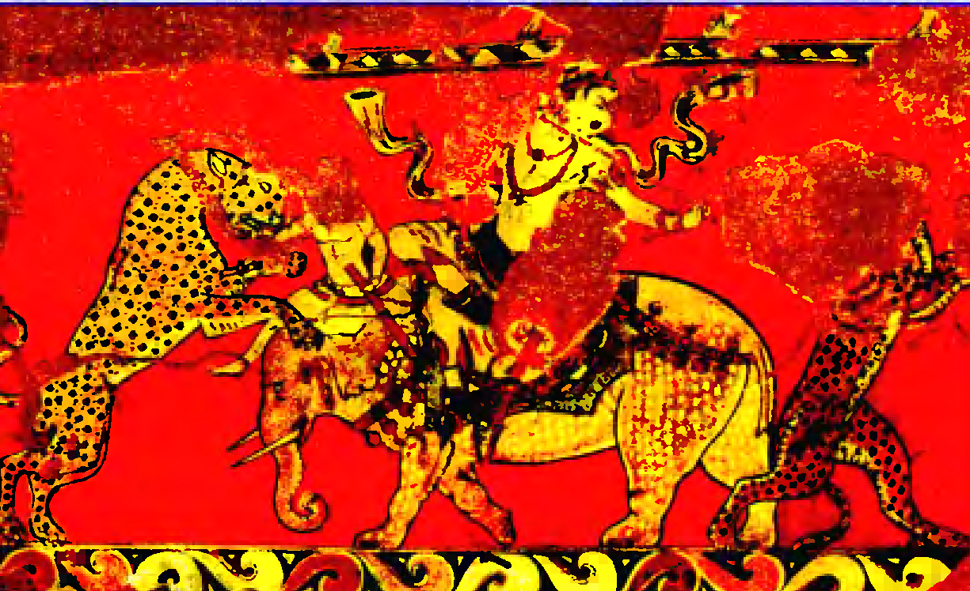
Varaxsha devoriy tasvir.

Slide 28
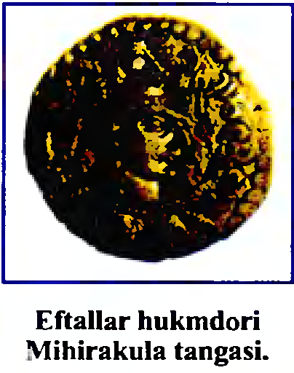

Slide 29
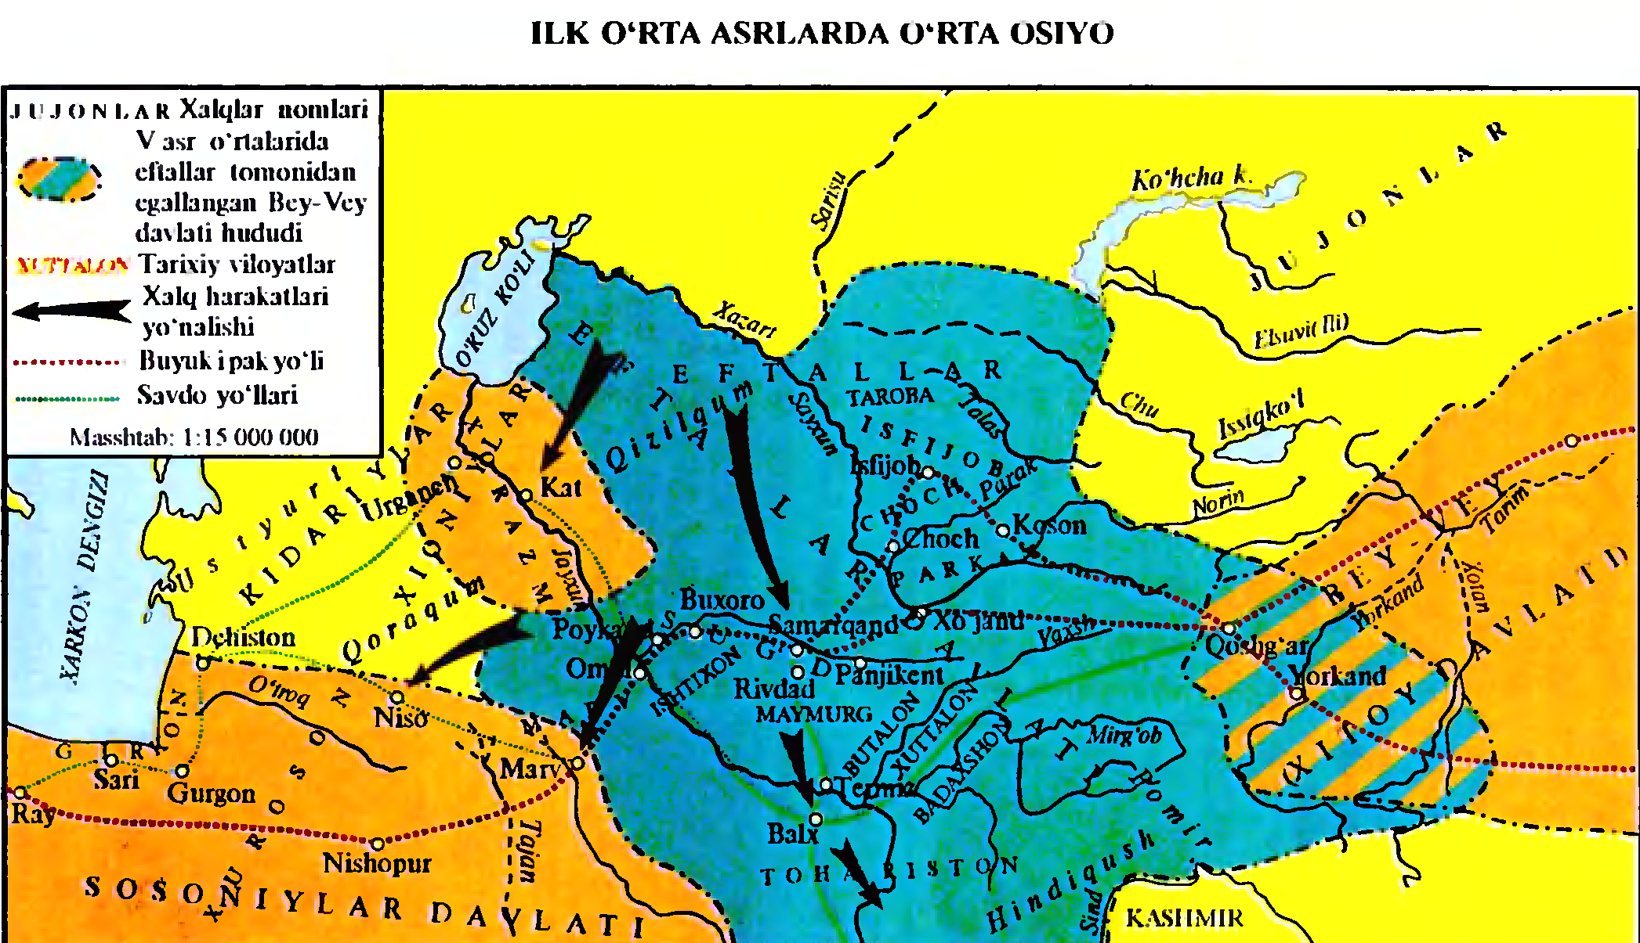

Slide 30
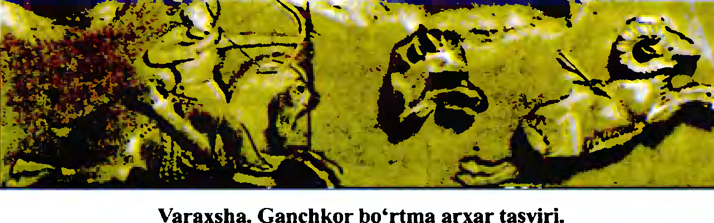

Slide 31
ЭЪТИБОРИНГИЗ УЧУН РАХМАТ!

